Slide 1
Skolestart Godt skolemiljø Revidert 2025

Slide 2
Denne presentasjonen inneholder: 1. Ti leker 2. Fire bli-kjent øvelser 3. Fire oppgaver om: 1) Gruppeprosess/samarbeidslæring 2) Klassemiljø 3) Miljøgift 1: Hersketeknikker 4) Miljøgift 2: Dårlig språk Plukk og bruk fritt, gjerne i de første oppstartsukene og før dere går i gang med Robust Ungdom.

Slide 3
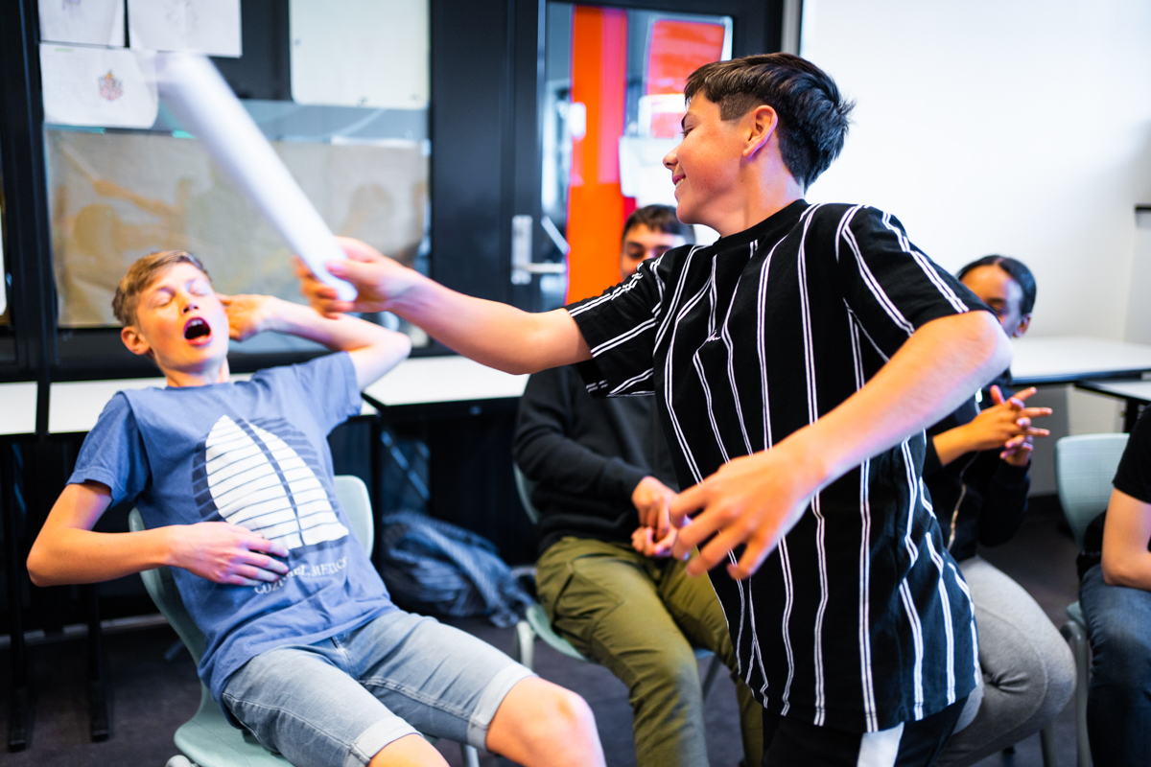
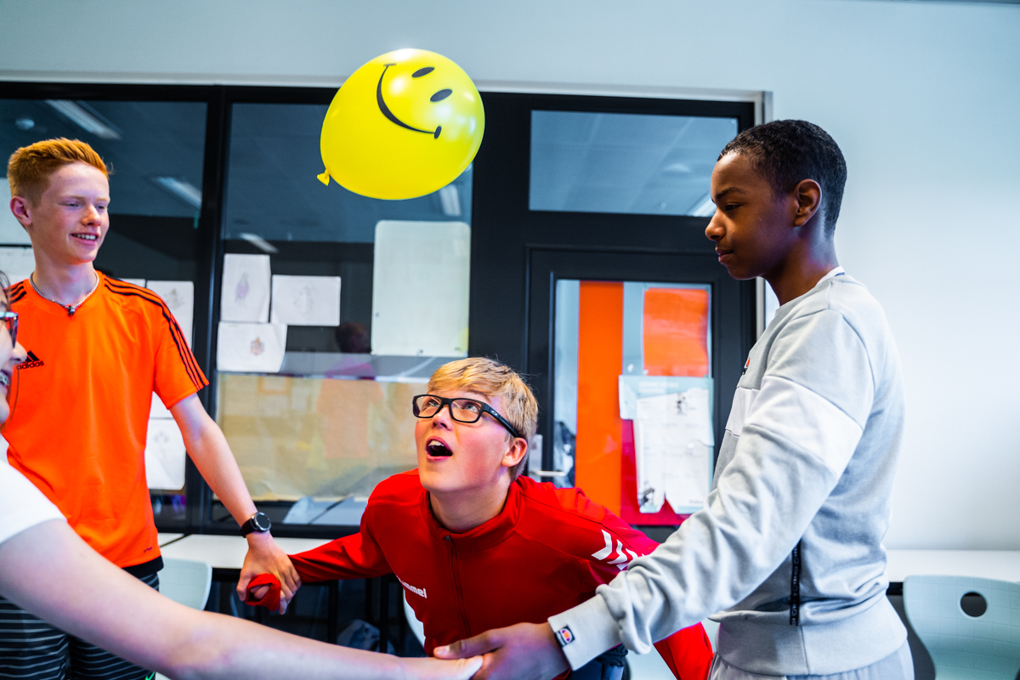
Dere trenger:
Ballonger, 5-6 stykker
Én pute til evalueringen
Post-it lapper til alle, 3 hver
Ordensreglementet; en kopi til hver
Én avis til avisleken
Lapper og blyanter til alle

Slide 4
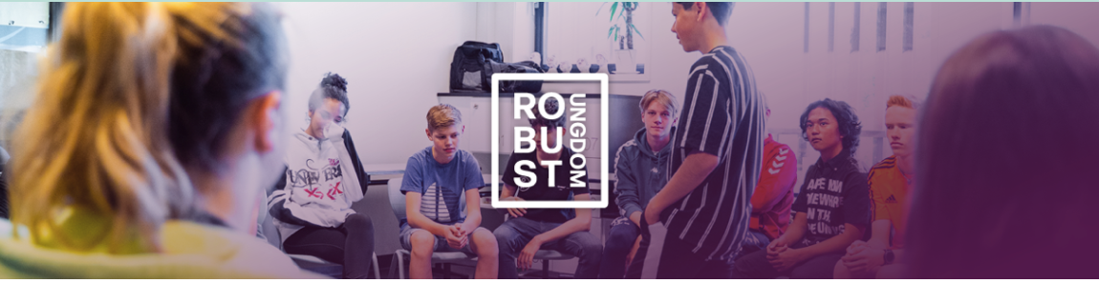
Hvordan kan vi bygge støttende klassefellesskap?
Det er ikke bare læreren som skal se alle og støtte. Klassen kan gjøre en forskjell. Klassen er «flokken din» og ditt arbeidsmiljø.

Slide 5
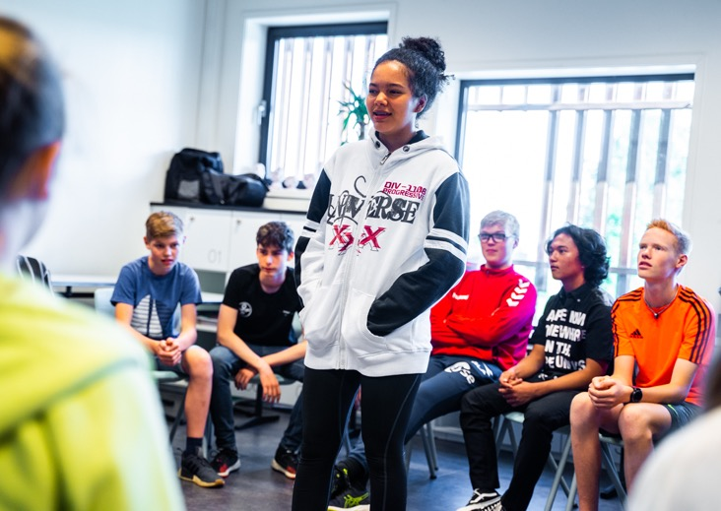
Derfor skal vi jobbe med...
Samarbeidslæring
Ordensreglement
Klassemiljø
Språkbruk
Poenget med leker

Slide 6
LEKER

Slide 7
LINE UP
Still dere opp på en rekke etter bursdagsdato
Alle får så et tall, ved å telle til 6 (om dere er 25 i klassen), slik at det dannes grupper med 4 i hver

Slide 8
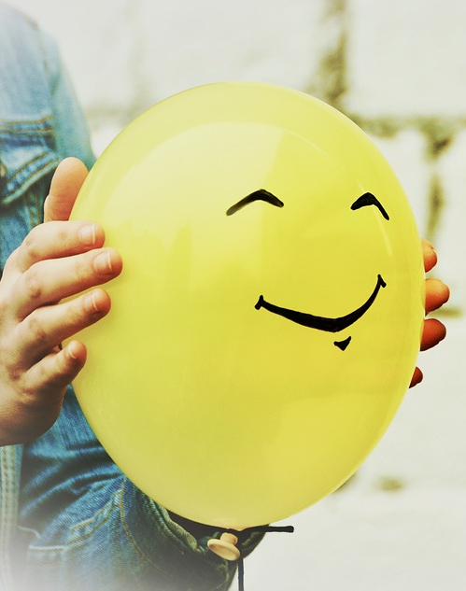
BALLONGLEK, LAGARBEID
Lag tilfeldige grupper på 4 (ingen velger selv)
Gi hver gruppe en ballong
Bruk både klasserommet og gangen
Gruppen stiller seg i sirkel og holder hverandre i hendene.
Målet er holde ballongen borte fra gulvet ved å slå på den, uten å slippe hverandres hender
Variasjoner:
Bruk bare armene
Bruk bare bena
Bruk bare hodet
Pixabay.com

Slide 9
Bruk ballongleken i fag
Skriv det som skal øves på tavlen
Hiv opp 3-4 ballonger
Klassen skal samarbeide om å holde ballongene i luften
Du kan slå ballongen èn gang om gangen,
- og må si en glose (står på tavla)
eller en by i Norge, et land i verden, eller noe annet
Øk tempoet ved å hive opp flere ballonger til, så blir alle mer deltagende.

Slide 10
NAVNELEK MED BALLONGER
Del klassen i tre grupper. Ingen velger selv.
Rydd unna pulter og stoler som kan komme i veien.
Lærer demonstrerer leken: Lærer sier ett navn og slår ballongen opp i luften. Personen med navnet må skyndte seg å slå ballongen og si et nytt navn før ballongen faller treffer bakken. Det er om å gjøre å holde ballongen i luften.
Navnene må ropes høyt. Du har ansvar for å si de fem navnene som er etter deg i klasselisten. Det er ikke lov å gjenta samme navn eller si et navn som nettopp er blitt sagt. Alle navn skal nevnes like mye.
Til slutt leker hele klassen sammen med flere ballonger i luften samtidig.

Slide 11
TELLE TIL 20
Del klassen i to grupper. Stå i to sirkler.
Målet er at gruppene skal telle fra 1-20, men ikke følge runden.
Hvem som helst kan rope ut det neste tallet, men hvis to personer roper samtidig må man starte på nytt.
Hvilke gruppe kommer først til 20?

Slide 12
DIRIGENTEN
Velg en elev som har lyst til å være «detektiv». Denne eleven går ut av klasserommet mens dere velger en annen elev til «dirigent».
Gruppen skal gjøre det samme som dirigenten, så synkront som mulig, og uten å se på dirigenten. Alle må følge dirigenten, helt likt og på samme tid. Dirigenten begynner for eksempel å klappe, og da må alle klappe i samme takt. Så endrer dirigenten bevegelse, nå skal alle slå seg på knærne, eller vinke, hinke, snurre, hoppe sov.
Detektiven blir hentet inn og skal stå i midten. Klarer detektiven å finne ut hvem som er dirigenten? Dirigenten endrer hele tiden hva de andre skal gjøre, men prøver å gjøre det diskret og forsiktig, så ikke detektiven oppdager det. De andre i ringen gjør lurt i å ikke se på dirigenten mer enn nødvendig. Detektiven har uendelig sjanser til å gjette.
Tips: Del klassen i to eller tre grupper før du prøver leken i full klasse. Med færre i gruppen kan flere få prøve seg i rollen som dirigent og detektiv.

Slide 13
OPPGAVER

Slide 14
LINE UP
Still dere opp på en rekke etter når du stod opp i dag. Vis med fingrene.
Alle får så et tall, ved å telle til 6 (om dere er 25 i klassen), slik at det dannes grupper med 4 i hver

Slide 15
Samarbeidslæring
Hvordan kan du være en proff gruppedeltaker som hjelper gruppen din til å fungere godt?
Her er proff-tipsene for god gruppeprosess:
Å lytte oppmerksomt
Å anerkjenne andre, også gjennom nonverbal kommunikasjon
Å kunne gjengi andres tanker
Å gi hverandre støttende og bekreftende kommentarer
Å vente på din tur til å snakke
Å øve på å oppsummere
Å øve på å komme frem til en felles uttalelse
Å bytte på å lede en gruppe
Å bytte på legge frem fra en gruppe

Slide 16
Rollefordeling
En gruppe består optimalt av fire personer.
Gruppene bør endres for hver samling, så alle kan få snakket med alle, så ofte som mulig.
Hver person bør få en rolle:
1. ordstyrer, 2. sekretær, 3. talsperson og 4. praktisk ansvarlig

Slide 17
Gruppeoppgave 1: Nå skal vi øve på profftipsene for gruppeprosess
Tre-trinns intervju: Hva liker du å gjøre i fritiden?
Ordstyrer intervjuer talsperson, og sekretær intervjuer praktisk ansvarlig: ”Fortell om noe du liker å gjøre på fritiden”. Deretter bytter dere rolle og intervjuer med samme spørsmål.
Husk at du skal kunne gjenfortelle på en god måte det du har fått vite om den andre
Til slutt: Parene snur seg mot hverandre. Alle forteller hverandre hva de har hørt fra sin intervjupartner

Slide 18
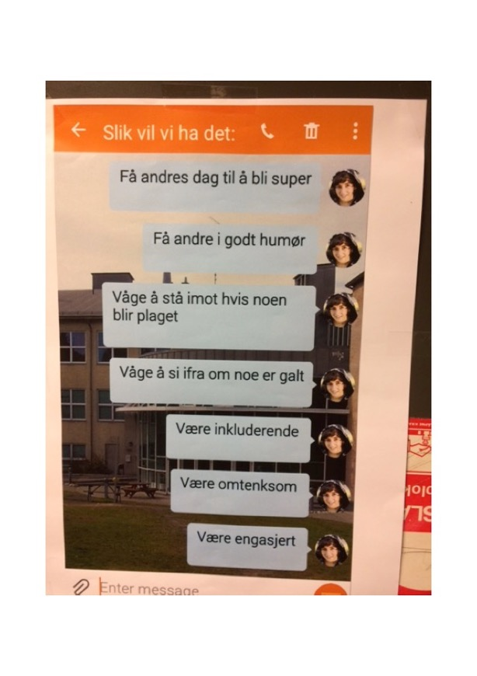
Eksempel på positive klasseregler

Slide 19

Oppgave 2: Hva er tegn på et godt klassemiljø?
Alle får 3 lapper hver.
Hver gang du tar ordet, betaler du med en lapp midt på bordet.
Du kan ikke snakke når du har brukt opp dine lapper.
Slik blir ordet jevnt fordelt.
Ordstyrer passer på

Slide 20
Oppgave 3: Miljøgift – Hersketeknikker
Hersketeknikker kan skape dårlig miljø.
Å bruke hersketeknikker er en form for mobbing.
Hersketeknikker møtes mest effektivt ved å avsløre dem.
Når vi påpeker at en person bruker en hersketeknikk, mister den mye av sin kraft.
La oss gå igjennom de vanligste hersketeknikkene, så skal jeg forklare med noen egne eksempler.

Slide 21
Hersketeknikker
1. Usynliggjøring/ignorering/avvisning/ikke inkludere//ikke snakke til
2. Bedrevitende (ovenfra og ned)
3. Tilbakeholdelse av informasjon
4. Latterliggjøring og erting
5. Vold og trusler om vold
6. Påføring av skyld og skam
7. Kick and stroke (stryk og klapp)
8. Definering, baksnakking, ryktespredning
9. Kalle andre med stygge og nedverdigende ord
10. Sinne, irritasjon og hakking
11. Stadig bemerke feil og mangler
12. Gjøre seg selv til et offer

Slide 22
Individuelt – par - gruppe
1. Hvilke hersketeknikker er vanligst og hvorfor?
Individuelt: Velg ut de fem vanligste hver for dere.
Par: Del dine fem punkter med skulderpartner. Gi eksempler og begrunnelser.
Gruppe: Ordstyrer leder ordet, slik at alle får delt sine tanker etter tur. Ordstyrer oppsummerer hva den enkelte har sagt. Ordstyrer må også passe på at gruppen følger med og ikke avbryter.
Gruppe: Velg deretter de fem vanligste sammen. Sekretær skriver ned.
2. Hva er å gjøre det motsatte av hersketeknikkene?
Gruppe: Ordstyrer leder ordet rundt bordet og anerkjenner alles bidrag.
Sekretæren skriver ned eksempler.
Talspersonen fra gruppen deler ett eksempel med klassen.

Slide 23
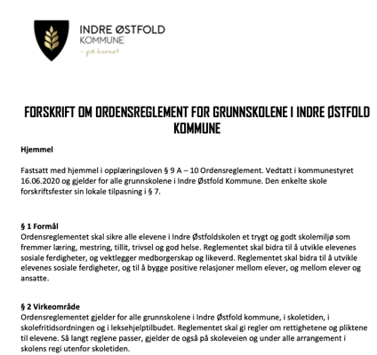
Oppgave 4: Miljøgift - Stygt språk
Du trenger: Kopi av ordensreglementet, ett til hver.
Rosa og gule lapper til alle.
Les høyt igjennom skolens ordensreglement

Slide 24
1. Hva syns du er det viktigste i reglementet og hvorfor?
Individuelt: Gul gjerne ut med tusj – eller strek under på ditt ark.
Par: Fortell din skulderpartner hva du har streket under og hvorfor.
2. Skriv ned stygge ord som ofte brukes.
Gruppen samarbeider. Brainstorming
Skriv på ROSA lapper.
3. Hvordan kan ordene skape dårlig miljø?
Gruppe: Prøv sammen å komme på minst ti måter og skriv ned på ti GULE lapper.
Talspersonen deler noen eksempler med klassen.
Praktisk ansvarlig samler DE GULE lappene og fester på et felles ark for klassen.

Slide 25
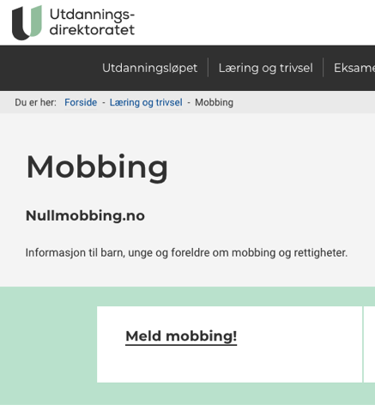
Elevenes arbeidsmiljølov
Avslutning: Lærer forteller om «elevenes arbeidsmiljølov» (Opplæringsloven kapittel 12, 2-6 ) og skolens handlingsplikt
https://lovdata.no/dokument/NL/lov/2023-06-09-30/KAPITTEL_4-3#KAPITTEL_4-3
Vis elevene nettsiden https://www.udir.no/nullmobbing/ og hvordan de kan melde mobbing.

Slide 26
Øvelse: “Speedfriending”
Elevene deles inn i to rekker og står med fjeset mot hverandre.
Deretter skal elevene snakke med den de står overfor om et spørsmål som stilles høyt av læreren.
Samtalen kan vare fra 30 sekunder til ett minutt (se an hvordan det går).
Når tiden er ute så flytter alle på den ene siden til høyre, slik at de må snakke med en ny person i neste runde. Bruk gjerne en bjelle.
Den som står ytterst på rekken til høyre må flytte seg til helt til den andre siden av rekken.
Her er noen forslag til spørsmål :
Hva er ditt favorittpålegg?
Hva er din favoritt-mat?
Hva liker du å se på tv/nett?
Hva er dine favoritt-serier?
Om du hadde 1 million kroner?

Slide 27
Øvelse: På linje
Alle stiller seg på en linje. Øvelsen handler om å ta stilling og bli bedre kjent. Eksempel: ”De som vil ha iskrem går til høyre, de som vil ha sjokolade går til venstre”.
Så sier leder: «Gå til én på din side som du ikke har snakket med på en stund, og snakk sammen om valget deres i 2-3 minutter».
Deretter: Hvem har LYST til å fortelle om valget sitt? Lærer hører noen synspunkter fra begge sider.
Sort eller hvitt? Fredag eller lørdag? Morgen eller kveld? Italia eller Tyskland? USA eller Japan? Ute eller inne? Vegetarmat eller kjøtt? Snapchat eller Instagram? Vondt i magen eller hodepine? Dansing eller kickboksing? Strand eller fjell? Søtt eller salt? Vinter eller sommer? Kino eller teater? Jul eller påske? Elektriker eller skipper? Militær eller politiker?

Slide 28
Øvelse: Hvor godt kjenner dere hverandre?
Alle elevene trenger en lapp og en blyant hver.
I denne øvelsen skal dere teste hvor godt dere kjenner hverandre.
Del klassen i grupper på fire elever.
Alle skriver navnet sitt på en lapp. Lappene krølles og samles midt på bordet. Alle trekker så en tilfeldig lapp.
Hver person skal skrive en eller to positive og hyggelige ting om den personen de har trukket på en lapp. Dette kan gjerne være noe fint den andre personen har gjort i løpet av uka, eller noe spennende dere har lært om han eller henne.
Lappene legges tilbake i midten på bordet.
Talspersonen leser opp en og en lapp.
De andre elevene skal gjette hvem det er.

Slide 29
Avslapningsøvelse: 1 minutt
Av og til trenger vi å roe ned.
Dette er en øvelse for å gi hjernen en «time-out» og bli klar for noe nytt.
Hvor lenge er ett minutt?
Alle lukker øynene på likt
Én tar tiden i ett minutt
Hver enkelt åpner øynene når de TROR det er gått étt minutt,
Vær stille
Når alle har åpnet øynene: Snakk sammen med gruppen din – hvordan var tidsfølelsen din? Ordstyrer passer på at alle får ordet etter tur.

Slide 30
LEKER

Slide 31
Navnedansen
Alle står i en ring. Én starter med å si navnet sitt og gjøre en bevegelse. For eksempel: “Jeg heter Marte og jeg gjør sånn!” – og hinker. De andre svarer: “Hei Marte – og hinker». Den neste i rekken sier så Martes navn og gjør hennes bevegelse, deretter sitt eget navn sammen med en ny bevegelse. Slik fortsetter det hele veien rundt. Alle sier navnet sitt og lager en bevegelse, men må repetere alle tidligere navn/bevegelser først.
Alle som blir nevnt hjelper til underveis, så det blir lettere å huske. Del gjerne ringen i to og repeter hver halvdel for seg dersom dere er mange.
Signaturbevegelsene blir til sammen en navnedans med klassens unike bevegelser. Å stå slik i ring sammen en liten stund, se hverandre, og si hverandres navn flere ganger, kombinert med signaturbevegelser, er en fin måte å oppleve fellesskap

Slide 32
BLUNKELEKEN – (UTEN NAVN OG MED NAVN)
Sett stoler i en ring. Dere trenger (nesten) halvparten så mange stoler som dere er antall deltagere. Merk at antall deltakere må være et oddetall (for eksempel, dersom det er 9 deltagere trengs 5 stoler). Det skal stå en elev bak ryggen til alle de som sitter på stolene. Det må være en stol som er tom – men som det står en elev bak. Eleven som står bak den ledige stolen starter leken med å blunke til en av de som sitter. Denne personen skal prøve å komme seg vekk fra sin stol uten at eleven som står bak klarer å holde han/hun igjen. «Vokterne» som står bak stolene må alltid være på vakt og passe godt på den som sitter, og de som sitter må være raske til å sprette opp av stolen når de ser at noen blunker til dem. Når en elev klarer å komme seg vekk fra sin stol, for så å gå bort til den ledige stolen, er det eleven som står bak den ledige stolen som skal blunke til noen. Det kan ofte være lurt å skifte på hvem som sitter og står, for eksempel hvert tiende minutt.
Variasjon 1: Elevene som sitter kan i tillegg blunke til hverandre og bytte plass. Vokterne må passe ekstra godt på og får mye å følge med på.
Variasjon 2: Øk tempoet ved i tillegg å utnevne TO blunkere og ha to ledige stoler. Jo mer kaos, jo morsommere.
Variasjon 3: Blunkeleken kan også brukes som navnelek. I stedet for å blunke, sier du navnet til personen du vil lokke til deg. Du kan se en annen vei, og på den måten lure «vokterne».

Slide 33
AVISLEKEN
Dette er en navnelek. Alle sitter på gulvet i en ring, gjerne litt tett, da blir leken morsomst. Én står i midten med en sammenrullet avis i hånda. Lærer starter med å si et tilfeldig navn. Avispersonen skal rekke å slå borti personen, før personen har rukket å si et nytt navn. Det gjelder å være rask til å si nye navn, så man ikke rekker å bli slått.
Det er ikke lov til å si det samme navnet to ganger etter hverandre, eller sende tilbake, eller de samme navnene om og om igjen. Alle i klassen må ta ansvar for at alle i klassen blir nevnt. Stopp leken og minn alle om det ved behov.
Kommer du ikke på et nytt navn i tide, og blir slått, er det din tur til å stå i midten. Den som har stått i midten, må ikke sette seg uten å si et nytt navn; ellers kan vedkommende bli slått, og må stå i midten igjen.

Slide 34
JEG VIL BLI KJENT MED ALLE SOM...
Alle sitter i en ring på stoler, med unntak av en som står i midten, som sier: ”Hei, jeg heter… og vil bli kjent med noen som liker å game»
De det gjelder må reise seg og løpe rundt inne i sirkelen for å finne ny stol, også den som stilte spørsmålet. Den som ikke fikk stol skal stå i midten og stille neste spørsmål.
Det er ikke lov å sette seg på de nærmeste stolene eller den samme stolen. Alle må løpe tvers over ringen for å finne ny plass.
Eksempler på spørsmål: ”Jeg vil bli kjent med personer som liker dyr, liker å sove, liker sjokolade bedre enn is...” Skriv eksempler på tavlen (lag en liste) som hjelp til hva personen i midten kan si.

Slide 35
LIKER DU NABOEN DIN?
Dette er en videreutvikling av forrige lek. Sett stoler i en ring.
Alle setter seg ned utenom én som står i midten. Han/hun skal stille spørsmålet "Liker du naboen din?" til en av de som sitter.
Hvis eleven svarer "Ja", skal naboene til vedkommende bytte plass. Den som står i midten skal da prøve å sette seg på en av de tomme stolene.
Dersom eleven svarer "Nei, men jeg liker alle med…(sko)", skal alle som har det, reise seg og bytte plass. Den i midten skal selv prøve å kapre en plass, slik at det blir en ny elev som skal stå i midten og stille spørsmål.
Det er ikke lov å sette seg på de nærmeste stolene eller den samme stolen. Alle må løpe tvers over ringen for å finne ny plass.

Slide 36
GAMMEL MANN
Alle har hver sin stol. Stolene står spredd rundt i klasserommet. Pultene ryddes vekk. Én står i midten, og én stol står tom.
Den som er i midten skal prøve å sette seg på den ledige stolen, MEN MÅ GÅ MED MUSESKRITT. Det er IKKE lov å gå fort.
De som allerede sitter på en stol skal prøve å forhindre at den gamle setter seg, ved å sette seg på den ledige stolen. Det betyr at alle til enhver til må være i bevegelse for å passe på at den gamle mannen ikke får satt seg på en ledig stol.
I starten kan alle gå fort, unntatt den gamle mannen. Etter hvert skal alle prøve å gå med museskritt.

Slide 37
Evaluering:
Sett dere i ring.
Kast en pute rundt
for å fordele ordet.
Det er lov å si pass.
Hva skjer når vi leker
og hvordan påvirkes
miljøet mellom oss?
Hvorfor gjør vi dette,
tror du?

Slide 38
Utarbeidet av
Anne-Kristin Imenes

